Slide 1



Организация продажи полисов страхования
Архитектор 1С

Slide 2


Меня хорошо видно
& слышно?

Slide 3

Защита проекта
Тема: Организация продажи полисов страхования
Михаленок Вячеслав
Аналитик в крупном банке
- Более 15 лет опыта работы на платформе 1С:Предприятие Занимался задачами разработки, подготовки требований и тестирования доработок. Руководил командами разработки
Контакты: @mihaleon

Slide 4
План защиты
Цель и задачи проекта
Какие технологии использовались
Что получилось
Выводы
Вопросы и рекомендации

Slide 5
Цель и задачи проекта
Цель проекта: реализовать MVP продукта с помощью которого можно настроить систему для расчета продуктов разных страховых организаций, осуществить предварительный расчет полиса, оформить полис и привязать оплату.
1. | Визуализировать бизнес-процессы продажи полисов и выгрузки этих полисов в учетные системы
2. | Составить диаграмму систем, и компонентов с которыми должен взаимодействовать продукт
3. | Продумать и реализовать структуру метаданных для организации настройки страховых продуктов, возможности предварительного расчета и создания страховых полисов на основе расчетов.
4. | Реализовать механизмы интеграции продукта с учтеными системами компании

Slide 6
Цель и задачи проекта
Цель проекта: реализовать MVP продукта с помощью которого можно настроить систему для расчета продуктов разных страховых организаций, осуществить предварительный расчет полиса, оформить полис и привязать оплату.
5. | Реализовать польовательские и юнит-тесты для проверки корректности работы продукта
6. | Организовать сборочную цикл внесения изменений в конфигурацию

Slide 7
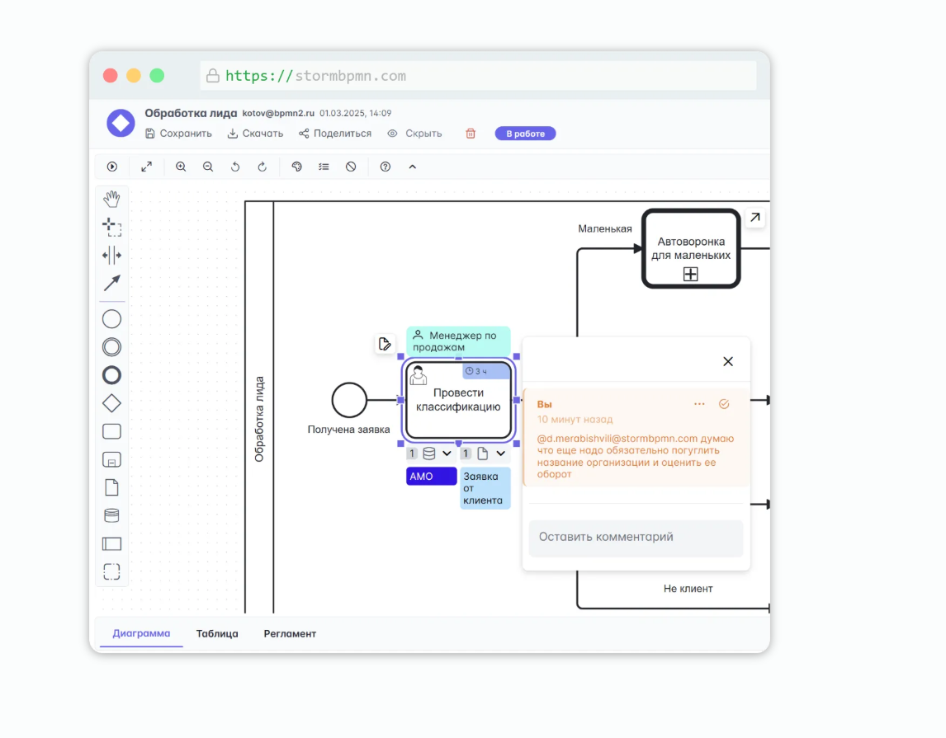
Какие технологии использовались
1. | Для построения диаграмм и моделирования бизнес-процессов использовались Visual Studio Code и STROM BPMN. Также рисовал в Draw.IO и на листочке ☺

Slide 8
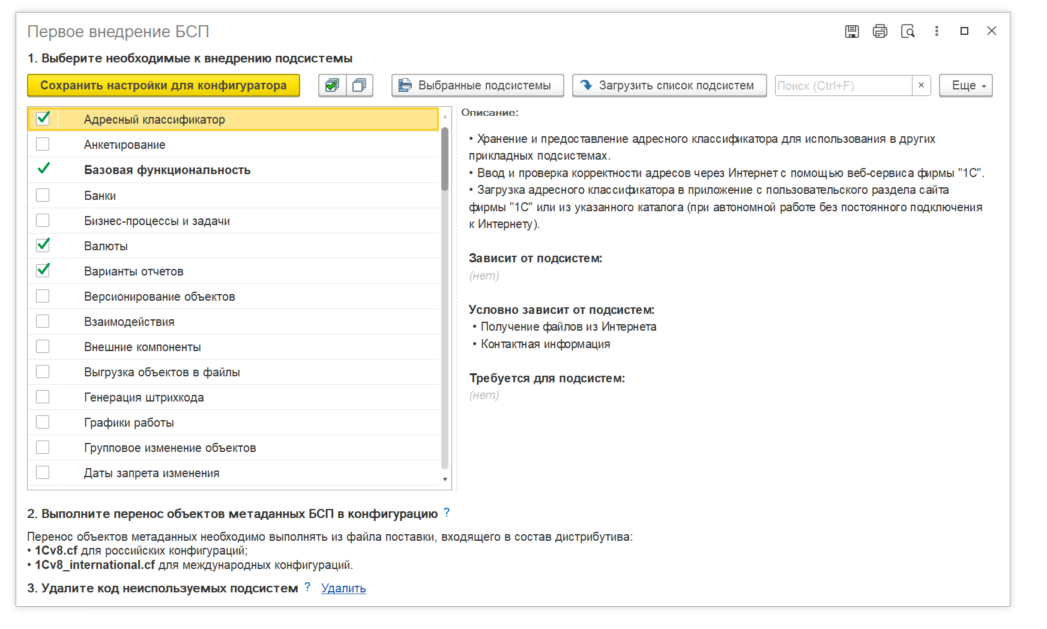
Какие технологии использовались
2. | При создании MVP-продукта использовались модули БСП последней версии (Оценка производительности, Структуры подчиненности. Работа с файлами, курсами валют и т.д.)

Slide 9
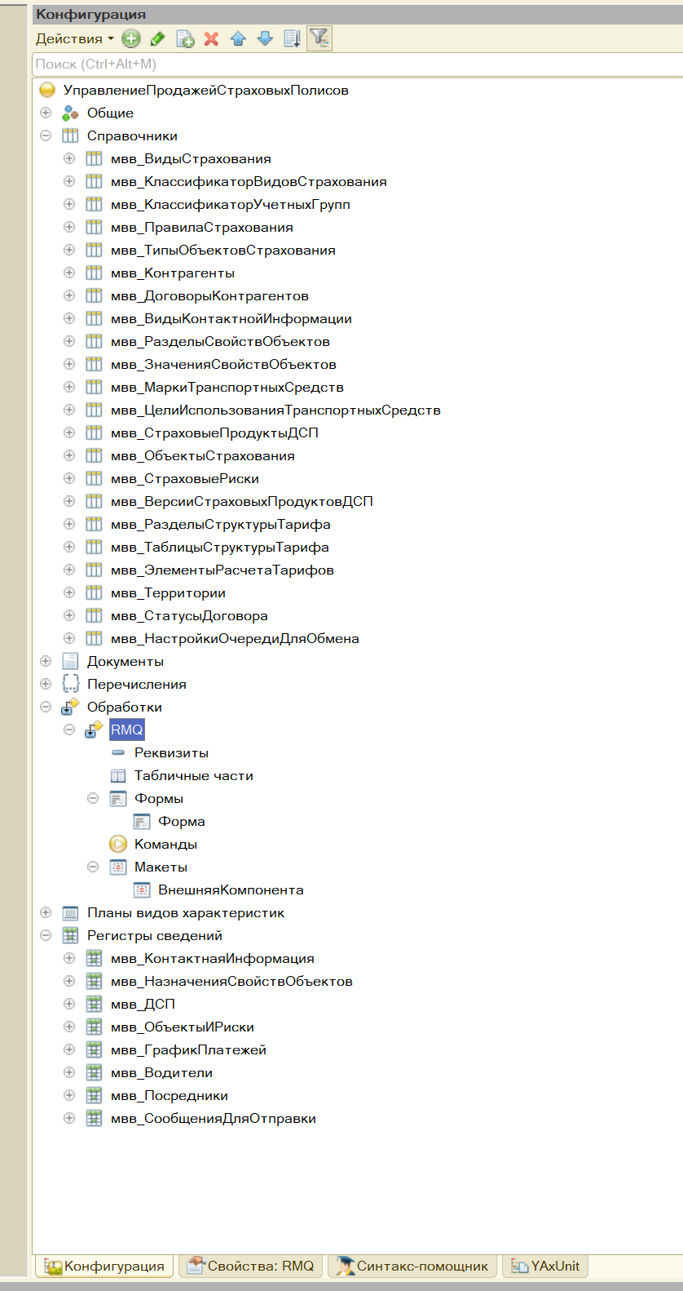
Какие технологии использовались
3. | Для создания конфигурации использовалась платформа 8.3.26.1498 и стандартный конфигуратор

Slide 10
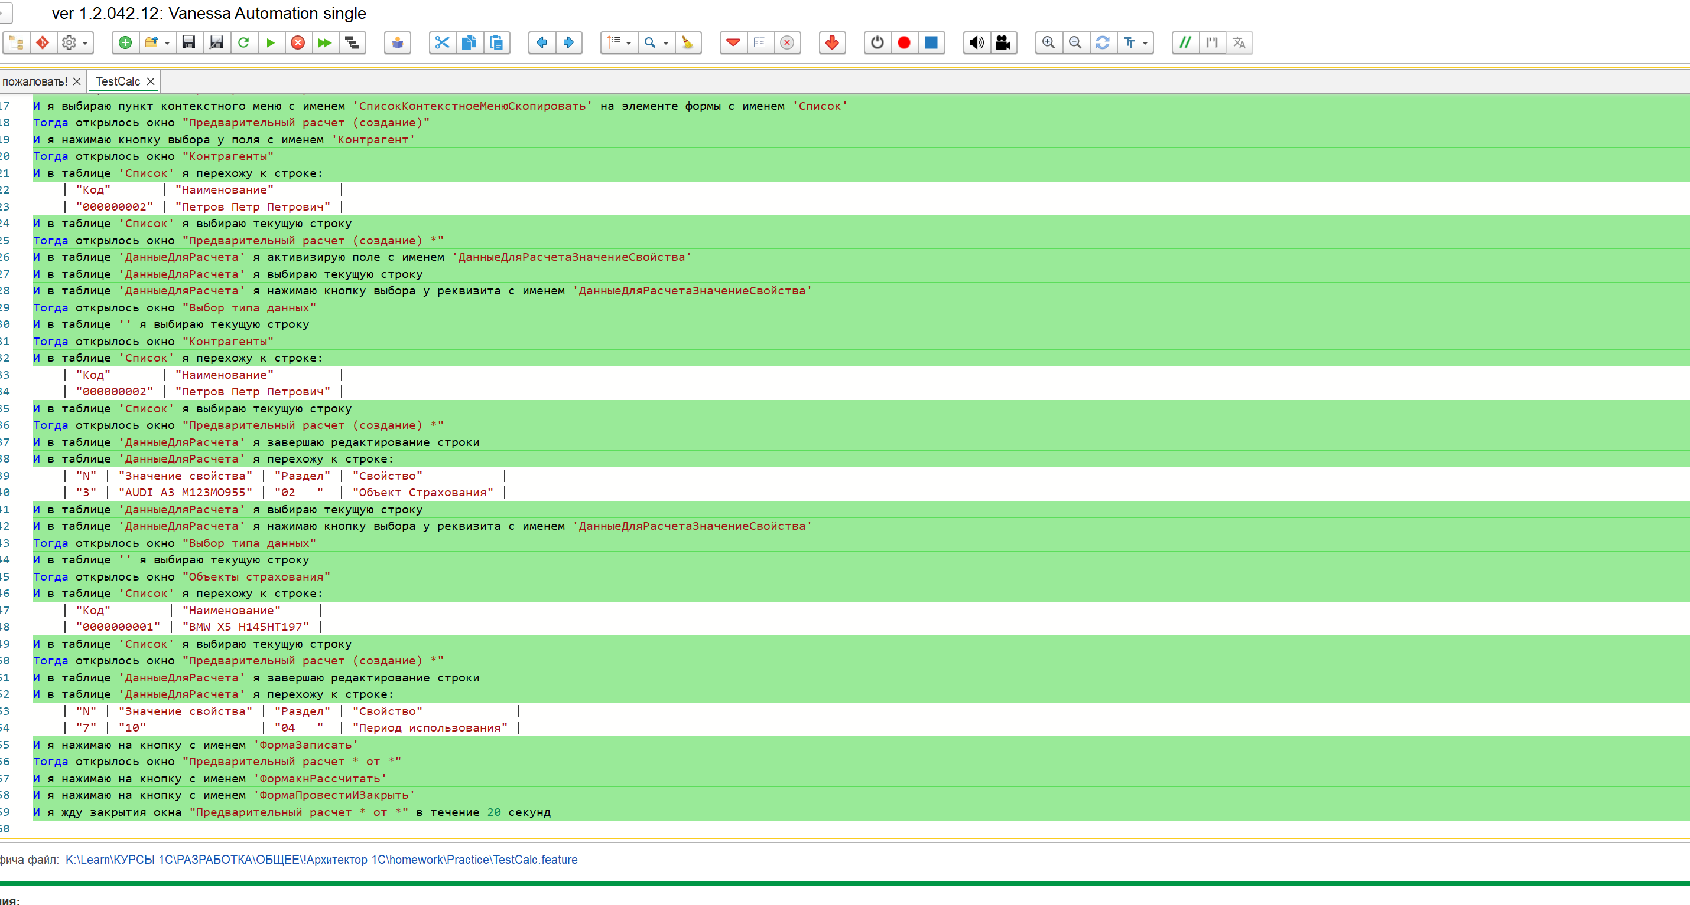
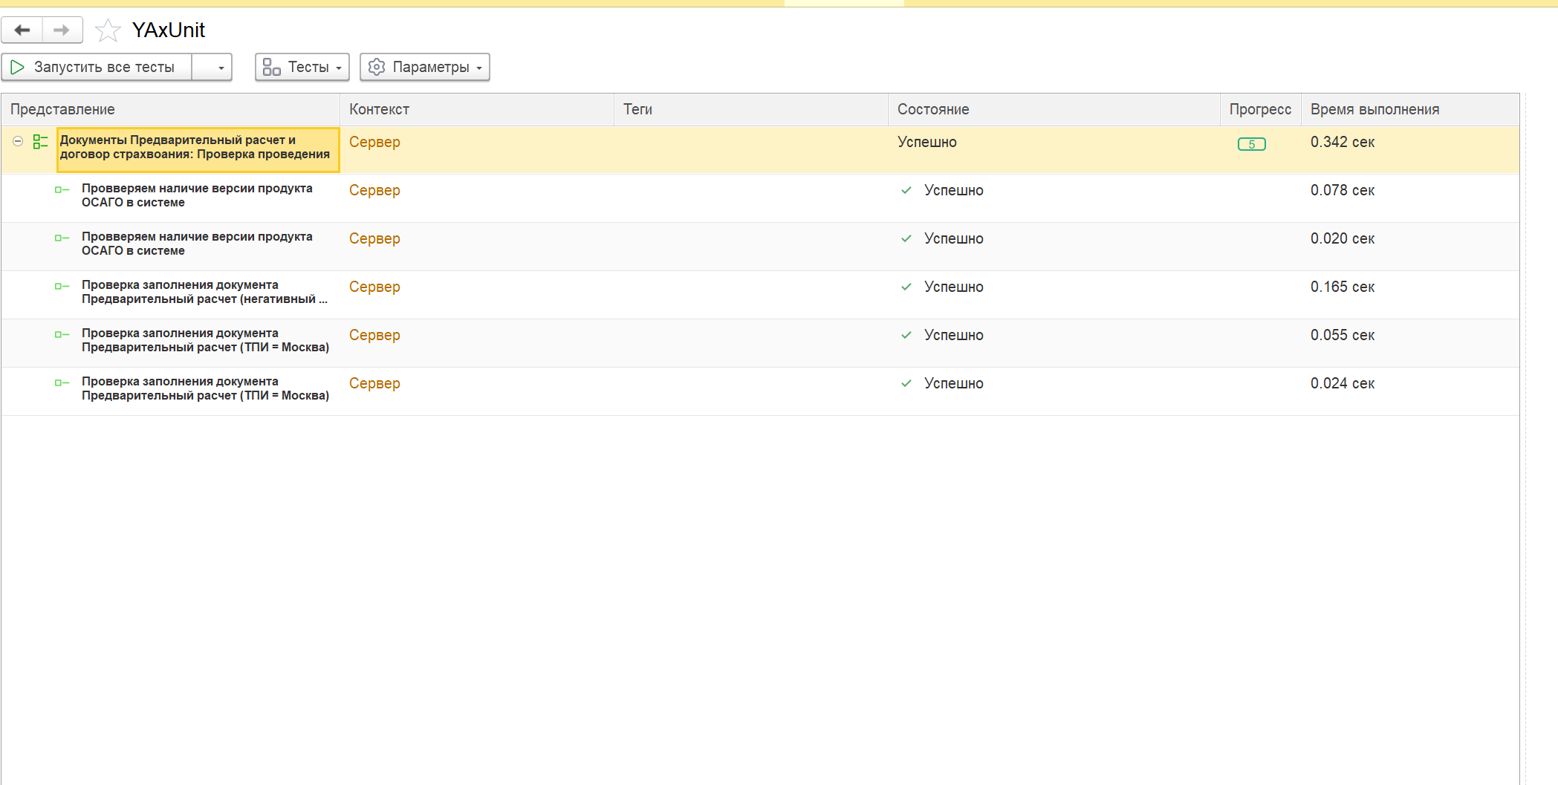
Какие технологии использовались
4. | Для создания тестов использовались YAx Unit и Vanessa Automation

Slide 11
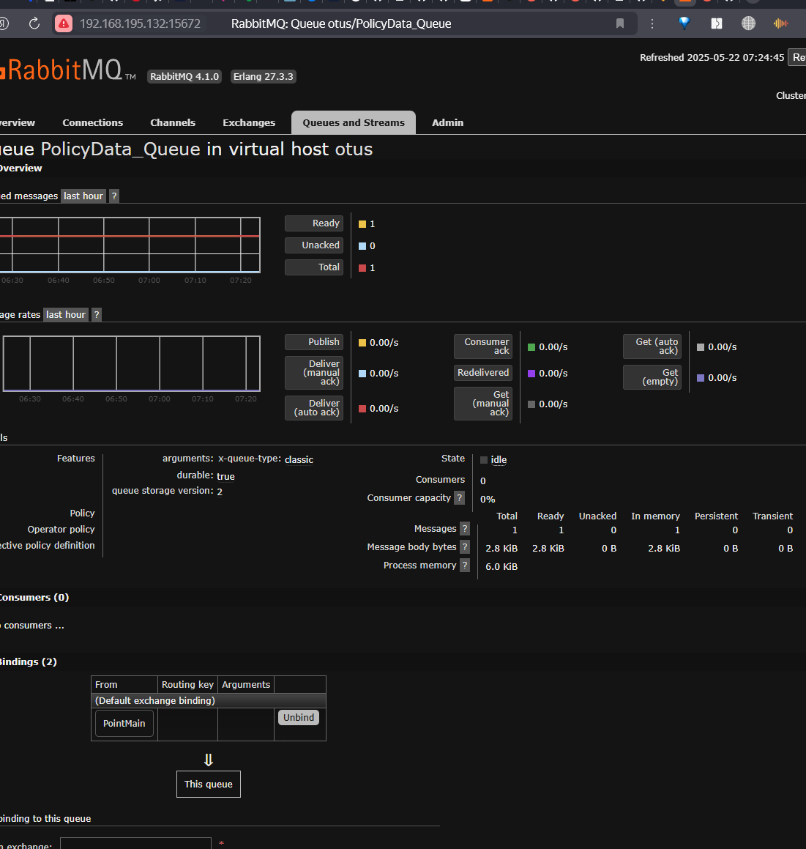
Какие технологии использовались
5. | Для интеграции с учетными системами использовались RMQ и PinkRabbit

Slide 12
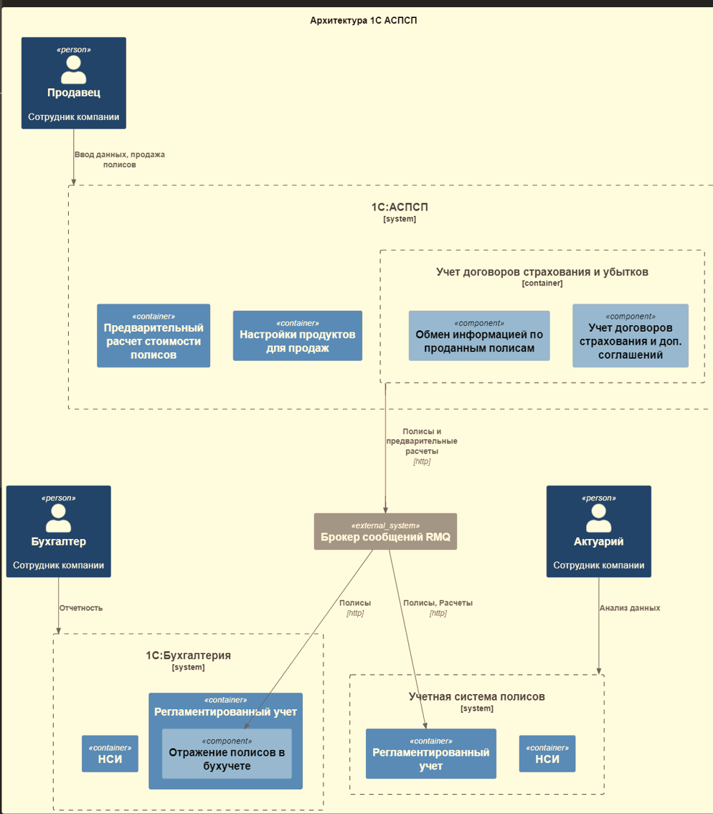
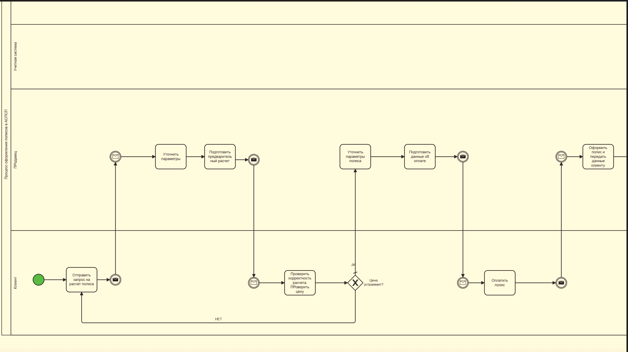
Что получилось

Slide 13
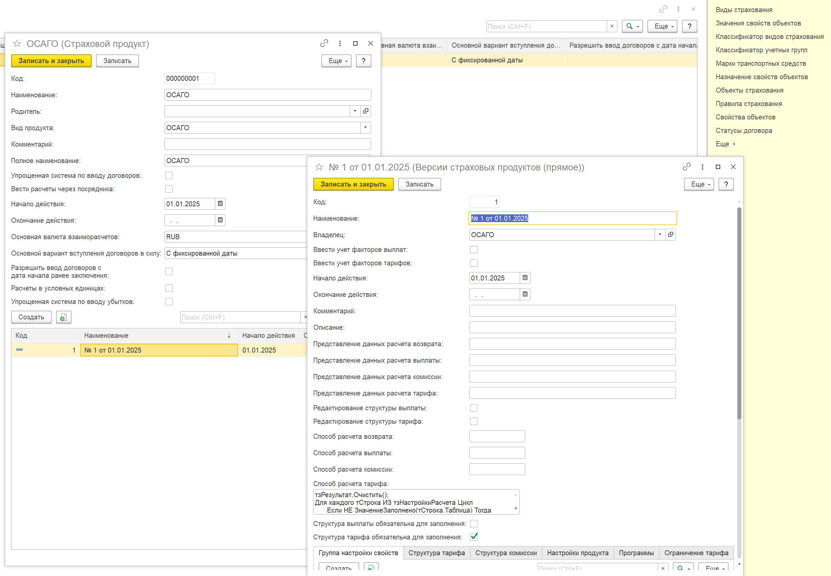
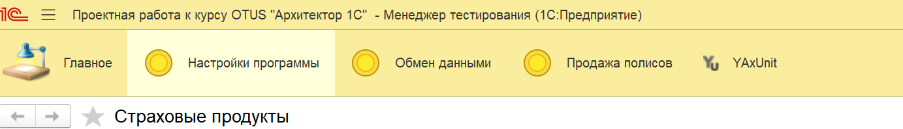
Что получилось

Slide 14
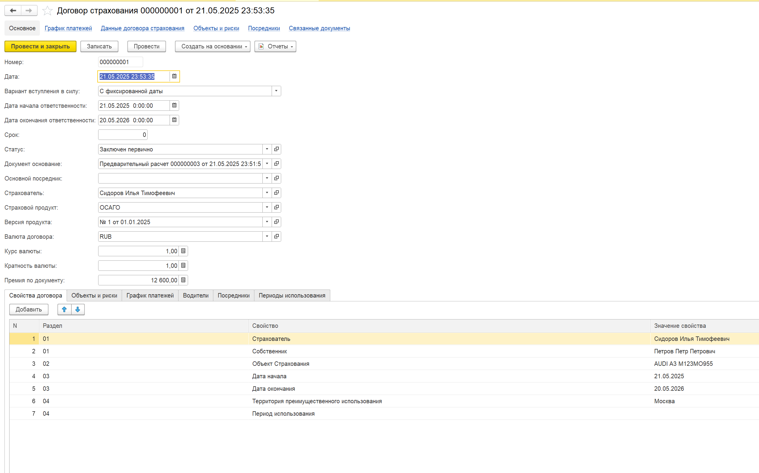
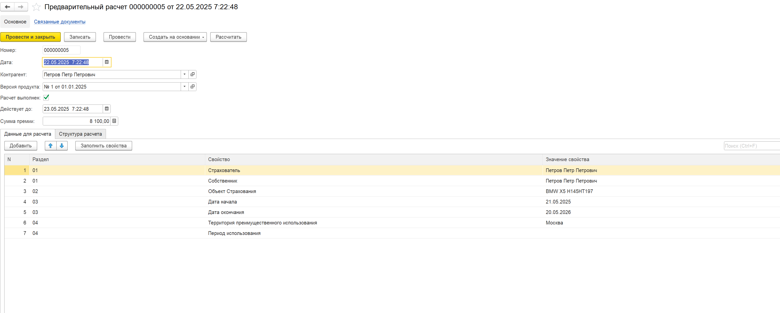
Что получилось

Slide 15
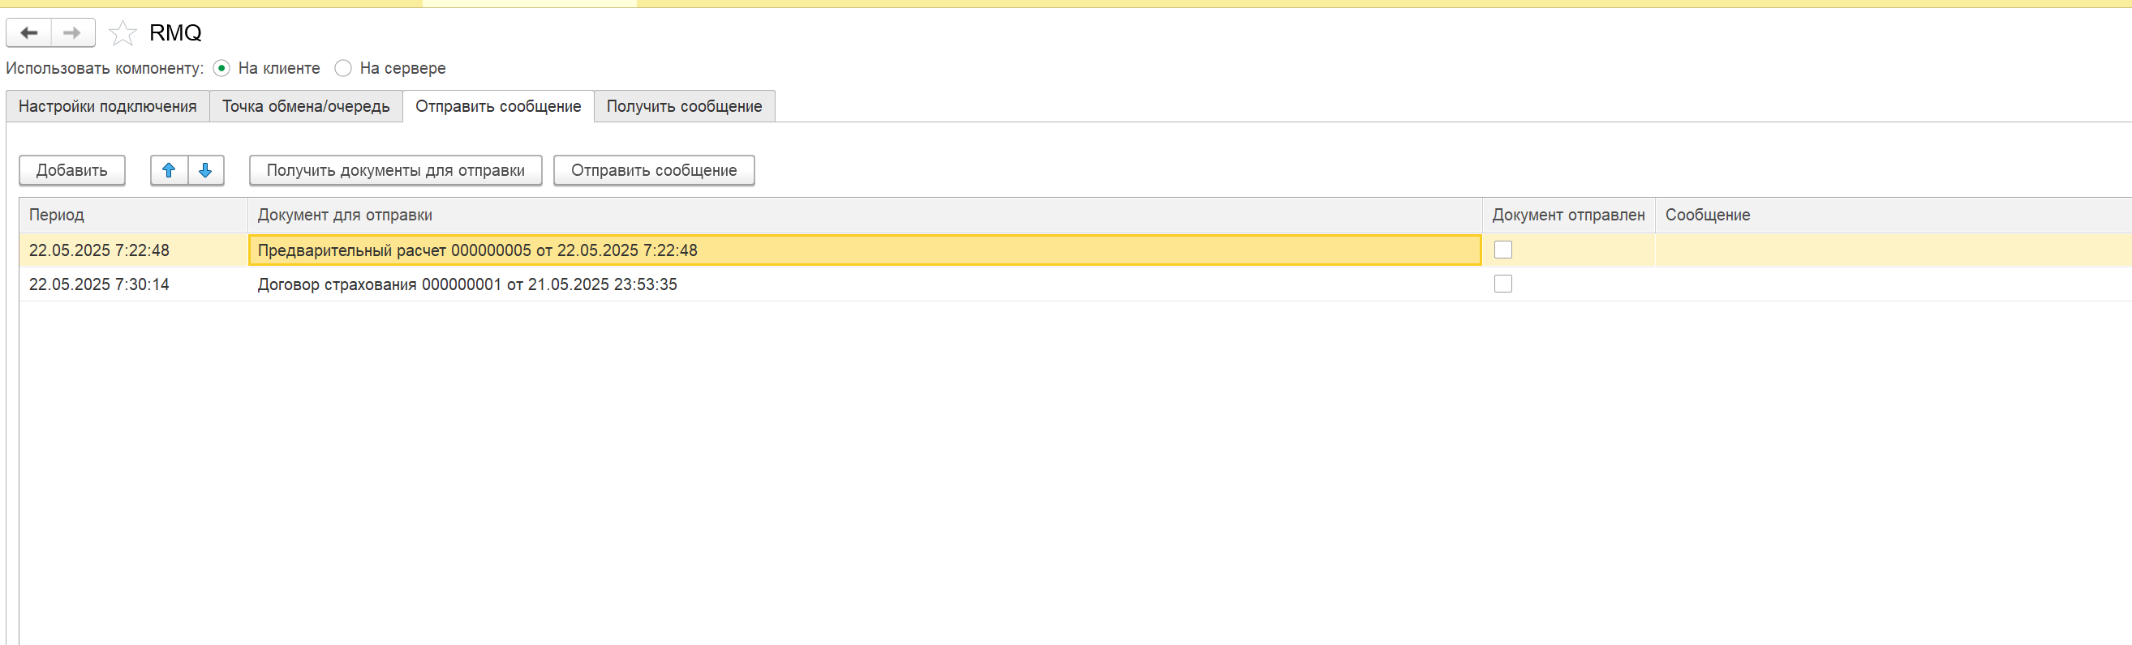
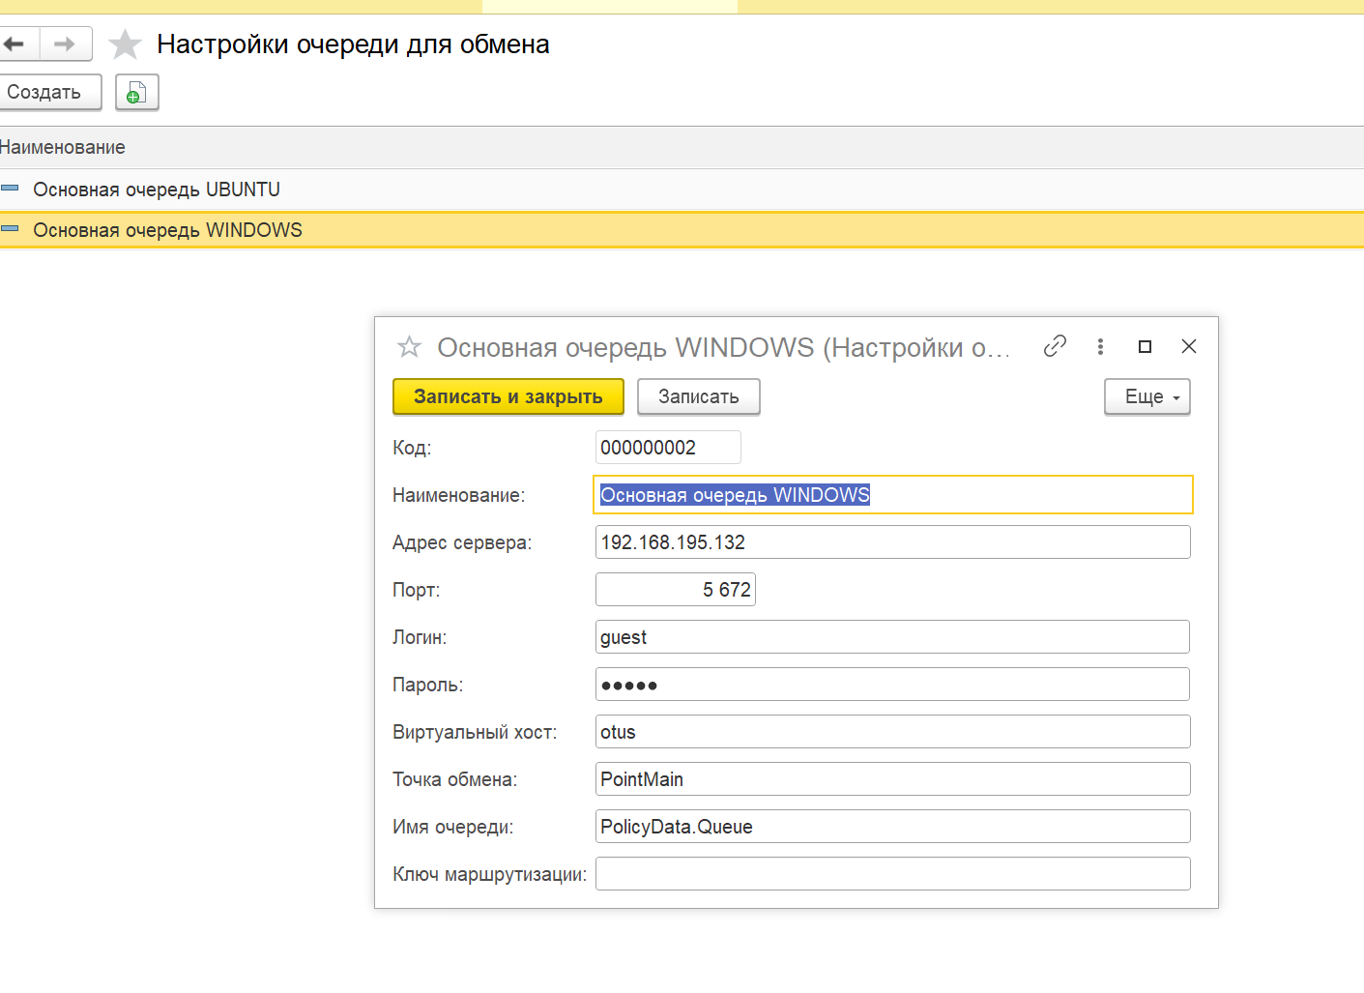
Что получилось

Slide 16
Выводы
1. | Запланированные цели были достигнуты, хотя много чего еще нужно доработать.
2. | Проект занял 40 часов и оказался для меня полезным, т.к. переосмысление организации работы (использование Git, VA, Unit-тестов, Jenkins) существенно помогают, если начинать к ним привыкать
3. | Использование Sonar осталось за бортом. Хотелось бы в следующий раз домашку по нему. И более подробно осветить СППР.
4. | На горизонте – использование ИИ при разработке + понять, что он даст.

Slide 17
Вопросы и рекомендации
+
–
если есть вопросы
если вопросов нет

Slide 18

Спасибо за внимание!

Slide 19


